Slide 1
Time Prediction using dtg data
선문대학교 컴퓨터공학부-박규민
2023.05.24(수)

Slide 2
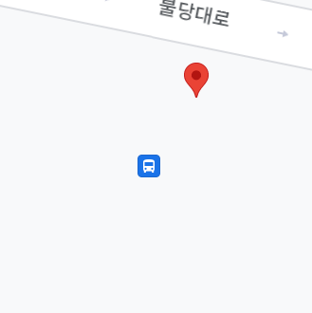
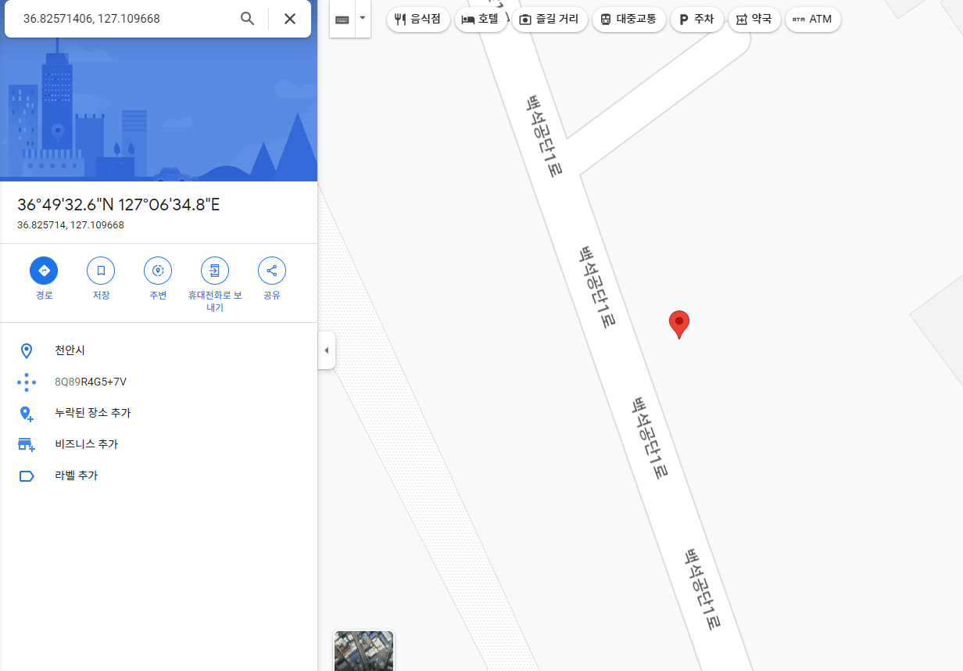
Error Check

Slide 3
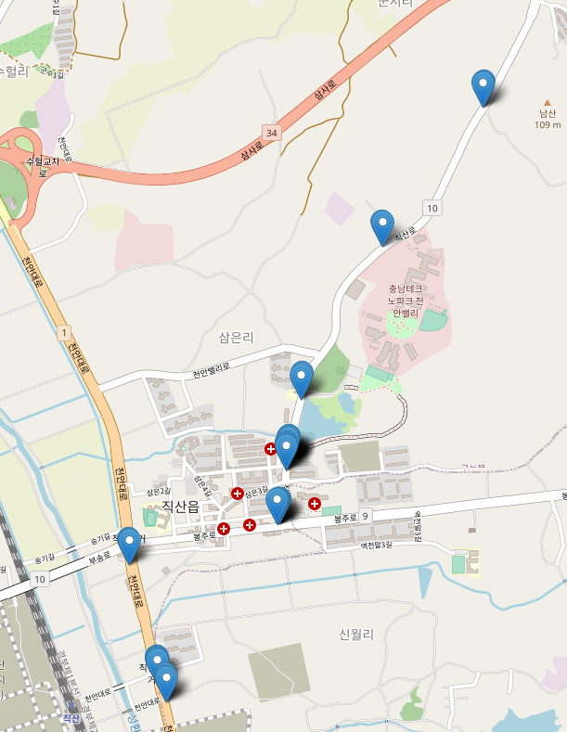
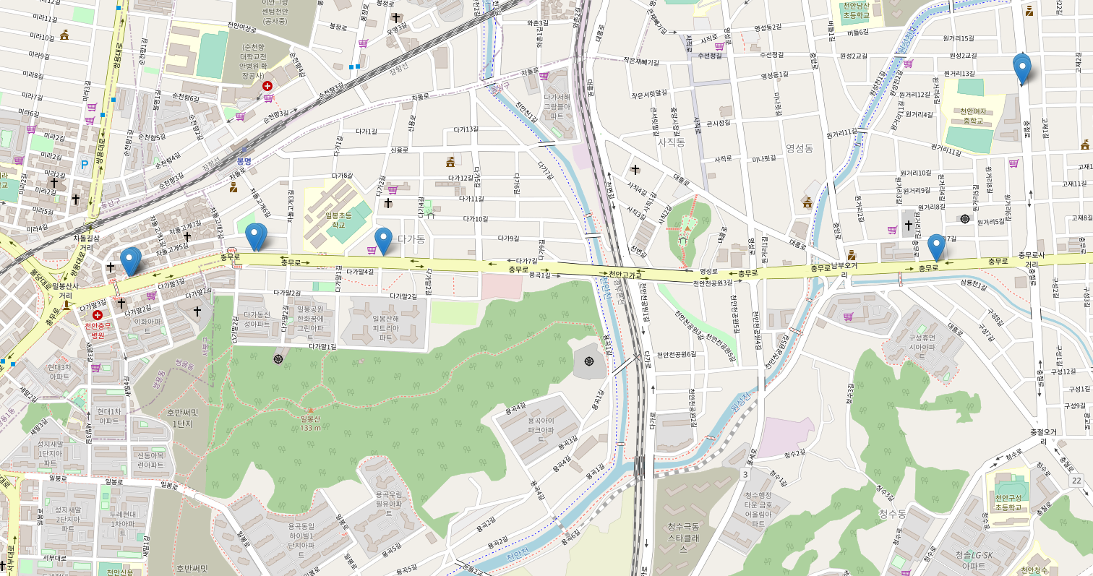
Error Check

Slide 4
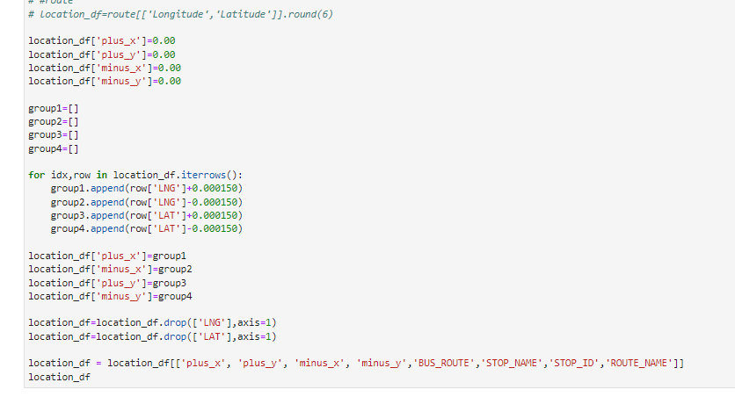
DTG-Reach Bus stop Version

Slide 5
DTG-Reach Bus stop Version
버스 정류장 위치 기준으로 버스 들이 근접한 값 가져오기
범위를 확 넓혀서 잡힌 것들 중 가장 가까운 거만 냅두기

